Slide 1
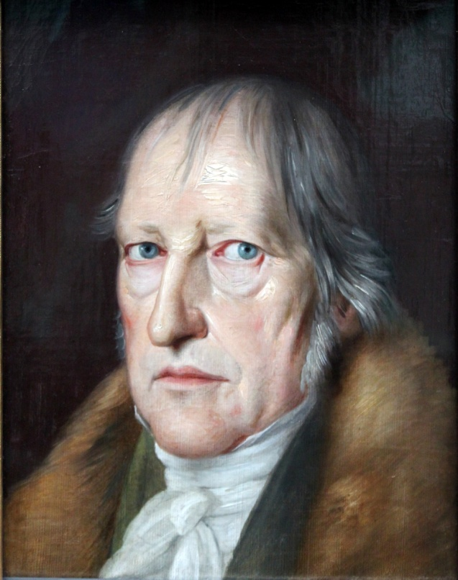
Georg Wihelm Friedrich Hegel
Stoccarda 1770 – Berlino 1831

Slide 2
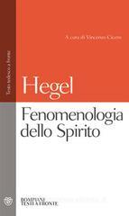
Opere principali
Fenomenologia dello spirito
Enciclopedia delle scienze filosofiche
Scienza della logica
Lineamenti di filosofia del diritto

Slide 3
E’ il più importante filosofo dell’IDEALISMO tedesco
Vuole creare un SISTEMA filosofico ONNICOMPRENSIVO

Slide 4
I TEMI ESSENZIALI
Razionalità del reale
Il vero è l’intero
La dialettica

Slide 5
Razionalità del reale
La realtà è la realizzazione e lo svilupparsi progressivo di un principio razionale: lo Spirito (Assoluto, Infinito, Dio)
REALTA’ (ente, evento)
REALTA’ (ente, evento)
RAZIONALITA’ (IDEA)
REALTA’ (ente, evento)
REALTA’ (ente, evento)

Slide 6
“Tutto ciò che è razionale è reale; tutto ciò che è reale è razionale”
La razionalità non è un’astrazione, il contenuto logico del nostro pensiero, ma è ciò che definisce la stessa struttura della realtà, che dunque è necessariamente così com’è.
Ogni ente, ogni evento, ogni individuo… TUTTO non è altro che la manifestazione particolare di questo Spirito.

Slide 7
Il vero è l’intero
La realtà è un ORGANISMO IN DIVENIRE
- Non è “sostanza”, ma “processo”
La verità dunque si manifesta alla fine di tutto il processo (la verità è “risultato”)
Ogni singola parte non ha senso in se stessa, ma assume senso solo in relazione al Tutto
Comprendere – che è il compito della filosofia – significa riuscire a collocare ogni cosa nel contesto cui appartiene come parte necessaria

Slide 8
“Il vero è l’intero. Ma l'intero è soltanto l’essenza che si completa mediante il suo sviluppo. Dell’Assoluto si deve dire che esso è essenzialmente Risultato, che solo alla fine è ciò che è in verità; e proprio in ciò consiste la sua natura, nell’essere effettualità, soggetto o divenir-se-stesso”
(Prefazione alla Fenomenologia dello Spirito)

Slide 9
DIALETTICA
LEGGE LOGICA
(razionalità)
LEGGE ONTOLOGICA
(struttura dell’essere, della realtà)
E’ composta da TRE momenti:
TESI
ANTITESI
SINTESI

Slide 10
1) “Intellettuale” o “astratto (tesi): l’intelletto, la cui opera sta nel separare, astrarre, de-finire, si limita a vedere nella realtà tante cose (tanti enti, concetti, tante determinazioni) diverse e separate le une dalle altre, e ne astrae una, ne “taglia via” una, la pone di fronte a sé, per analizzarla singolarmente.

Slide 11
2) “Dialettico” o “negativo-razionale” (antitesi): questo secondo momento, quello della negazione della tesi, è il motore di ogni cambiamento, di ogni trasformazione, e dunque del divenire stesso del reale. Qui la ragione comprende come ogni determinazione non possa essere presa separatamente, se si vuole comprenderla: un qualsiasi ente è definito anche da ciò che non è, e ogni cosa, quando muta, si trasforma in altro negando se stessa.

Slide 12
3) “Speculativo” o “positivo-razionale” (sintesi): in quest’ultimo momento si mettono insieme la tesi, l’antitesi e la loro lotta per arrivare a una nuova unità, più grande di quella della tesi.

Slide 13
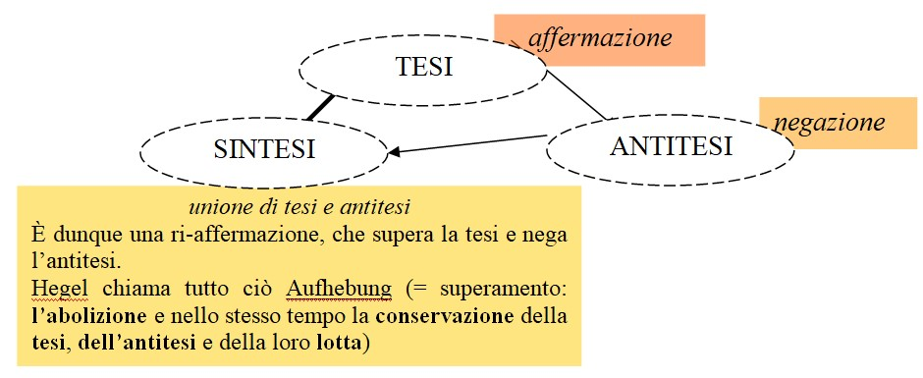

Slide 14
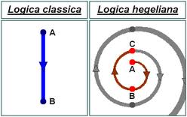
Il processo dialettico, che è quello che porta alla progressiva realizzazione dello Spirito, si può rappresentare con l’immagine di una spirale a sintesi finale chiusa

Slide 15
ESEMPI
SEME
PIANTA (nega il seme, che non esiste più)
FRUTTO (è pianta e seme)
MELA
MANGIO LA MELA (la mela viene negata, distrutta)
SINTETIZZO I NUTRIENTI DELLA MELA (io integro la mela in me)
UNITA’
MOLTEPLICITA’
DIVENIRE (per Hegel, l’unità nella molteplicità)

Slide 16
I momenti della realtà: idea, natura, spirito
Tesi = Idea in sé: l’idea in se stessa a prescindere dalla sua realizzazione nella natura e nello spirito; è l’ossatura logico-razionale della realtà
Antitesi = Idea fuori di sé: l’ALIENAZIONE dell’idea nelle realtà spazio-temporali del mondo (Natura)
Sintesi = Idea che torna in sé: l’Idea che dopo essersi fatta natura acquista coscienza di sé nell’uomo.

